Slide 1
ARM指令系统
Notes:
参考：<ARM Assembly for Embedded Applications> https://www.cse.scu.edu/~dlewis/book3/

Slide 2
ARM处理器的指令集基本特点
ARM指令集的语法
ARM指令集的编码格式
指令条件码表
Operand2，第2操作数

Slide 3
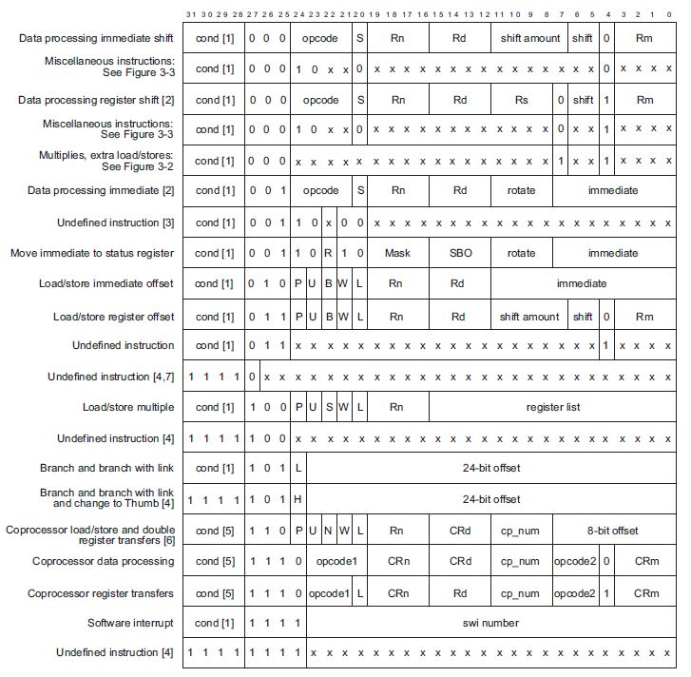
ARM指令集的编码格式

Slide 4
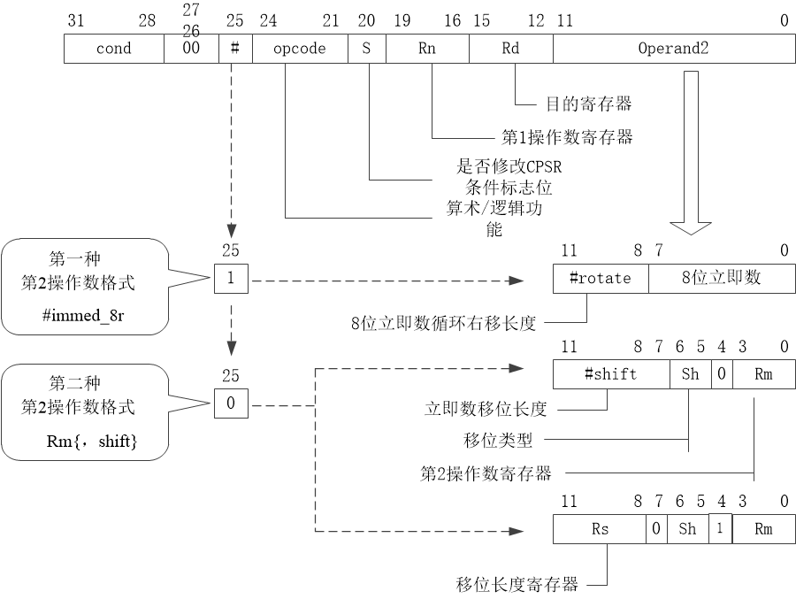
ARM数据处理指令编码格式图解

Slide 5
ARM指令集的语法
一条典型的ARM指令语法如下所示：
<opcode> {<cond>} {S} <Rd>, <Rn> {,<Operand2>}
其中：
<opcode > 是指令助记符，决定了指令的操作。
例如：ADD表示算术加操作指令。
{<cond>} 是指令执行的条件，可选项。
{S} 决定指令的操作是否影响CPSR的值，可选项。
<Rd> 表示目标寄存器，必有项。
<Rn> 表示包含第1个操作数的寄存器。
<Operand2> 表示第2操作数，可选项，当仅需要一个源操作数时可省略。
第2操作数有两种格式：
1, #immed_8r
2, Rm{, Shift}

Slide 6
ARM指令的语法成分分析-1
假定被减数存放在R5中，减数存放在R3中，R5-R3的差数存放在R1里，请给出这个计算的ARM指令。
解答： SUB R1, R5, R3
运算符
运算结果
运算结果
第1操作数
第2操作数

Slide 7
ARM指令的语法成分分析-2
假定被减数存放在R5中，减数存放在R3中，R5-R3的差数存放在R1里，如果要求反映前面的运算结果的条件是CC，请给出这个计算的ARM指令。
解答： SUBCC R1, R5, R3
运算符
条件
运算结果
第1操作数
第2操作数

Slide 8
指令条件码
示例：
C代码：
if(a > b)
a++;
else
b++;
对应的汇编代码：
CMP R0,R1 ;R0与R1比较
ADDHI R0,R0,#1 ;若R0>R1，则R0=R0+1
ADDLS R1,R1,#1 ;若R0≤R1，则R1=R1+1

Slide 9
当前程序状态寄存器
程序状态寄存器的格式
ARM V5及以上，DSP溢出状态标志位
条件代码标志
保留
控制位
31 30 29 28 27 26 8 7 6 5 4 3 2 1 0
N
N
Z
Z
C
C
V
V
Q
—
. . .
—
I
I
F
F
T
T
M4
M4
M3
M3
M2
M2
M1
M1
M0
M0
溢出标志
进位或借位扩展
模式位
零
状态位:T=1,Thumb
负或小于
FIQ禁止
IRQ禁止
2020/12/2
9

Slide 10
指令条件码
N-(负)标志,N=1表示运算结果为负数,N=0表示运算结果为正数或零
Z-(零)标志,Z=1表示运算结果为零，Z=0表示运算结果为非零
C-(进位)标志
加法运算(包括比较指令cmn):当运算结果产生了进位时(无符号数溢出),C=1,否则C=0.
减法运算(包括比较指令cmp):当运算时发生了借位(无符号数下溢出),C=0,否则C=1.
对于包含移位操作的非加/减运算指令:C为移位操作中最后移出位的值.
对于其他非加减运算指令:C的值通常保持不变.
V-(溢出)标志
对于加/减法运算指令:当操作数和运算结果为二进制的补码表示的带符号数时,V=1表示符号位溢出
对于其他非加/减运算指令:V的值通常不改变.

Slide 11
指令条件码表
操作码 | 条件助记符 | 标志 | 含义
0000 | EQ | Z=1 | 相等
0001 | NE | Z=0 | 不相等
0010 | CS/HS | C=1 | 无符号数大于或等于
0011 | CC/LO | C=0 | 无符号数小于
0100 | MI | N=1 | 负数
0101 | PL | N=0 | 正数或零
0110 | VS | V=1 | 溢出
0111 | VC | V=0 | 没有溢出
1000 | HI | C=1,Z=0 | 无符号数大于
1001 | LS | C=0,Z=1 | 无符号数小于或等于
1010 | GE | N=V | 有符号数大于或等于
1011 | LT | N!=V | 有符号数小于
1100 | GT | Z=0,N=V | 有符号数大于
1101 | LE | Z=1,N!=V | 有符号数小于或等于
1110 | AL | 任何 | 无条件执行 (指令默认条件)
1111 | NV | 任何 | 从不执行(不要使用)
Notes:
0000 = EQ - Z set (equal，相等) 0001 = NE - Z clear (not equal，不相等) 0010 = CS - C set (unsigned higher or same，无符号大于或等于) 0011 = CC - C clear (unsigned lower，无符号小于) 0100 = MI - N set (negative，负数) 0101 = PL - N clear (positive or zero，正数或零) 0110 = VS - V set (overflow，溢出) 0111 = VC - V clear (no overflow，未溢出) 1000 = HI - C set and Z clear (unsigned higher，无符号大于) 1001 = LS - C clear or Z set (unsigned lower or same，无符号小于或等于) 1010 = GE - N set and V set, or N clear and V clear (greater or equal，带符号大于或等于) 1011 = LT - N set and V clear, or N clear and V set (less than，带符号小于) 1100 = GT - Z clear, and either N set and V set, or N clear and V clear (greater than，带符号大于) 1101 = LE - Z set, or N set and V clear, or N clear and V set (less than or equal，带符号小于或等于) 1110 = AL - always 1111 = NV - never

Slide 12
ARM数据处理指令中 第2操作数的编码格式图解

Slide 13
两种灵活的第2操作数
立即数型
格式： #<32位立即数>
也写成#immed_8r
#<32位立即数>是取值为数字常量的表达式，并不是所有的32位立即数都是有效的。
有效的立即数很少。它必须由一个8位的立即数循环右移偶数位得到。原因是32位ARM指令中条件码和操作码等占用了一些必要的指令码位，32位立即数无法直接编码在指令中。
举例：
ADD r3, r7, #1020 ;#immed_8r型第2操作数,
;1020是0xFF循环右移30位后生成的32位立即数
;推导：1020=0x3FC=0x000003FC
Notes:
灵活的第2操作数
参看前面的幻灯片图解，有两种形式。
1º立即数型，#<32位立即数>
#<32位立即数>是取值为数字常量的表达式。但并不是所有的32位立即数都是有效的。有效的立即数很少，也不能任意指定。它必须由一个8位的立即数循环右移偶数位得到。原因是32位ARM指令中条件码和操作码等占用了一些必要的指令码位，32位立即数无法编码在指令中。数据处理指令中留给Operand2操作数的编码空间只有12位，需要利用这12位产生32位的立即数。其方法是：把指令最低8位（bit[7:0]）立即数循环右移偶数次，循环右移次数由2*bit[11:8] （bit[11:8]是Operand2的高4位）指定。
例如：MOV R4, #0x8000000A
其中的立即数#0x8000000C是由8位的0xA8循环右移0x2位得到。

Slide 14
立即数1020内部汇编处理图解
立即数1020是0xFF循环右移30次获得的
总循环右移次数30次

Slide 15
灵活的第2操作数（续1）
数据处理指令中留给Operand2操作数的编码空间只有12位，需要利用这12位产生32位的立即数。其方法是：把指令最低8位（bit[7:0]）立即数循环右移偶数次，循环右移次数由2*bit[11:8] （bit[11:8]是Operand2的高4位）指定。
例如：MOV R4, #0x8000000A
;其中的立即数#0x8000000A是由8位的0xA8循环右移0x4位得到。
又例如：MOV R4, #0xA0000002
;其中的立即数#0xA0000002是由8位的0xA8循环右移0x6位得到。

Slide 16
两个立即数的产生图解
立即数#0x8000000A的产生图解
立即数#0xA0000002的产生图解
由单字节0xA8右移偶数次产生

Slide 17
立即数型的第2操作数有多少？
在32位寄存器中，右移偶数次的种数一共是16个（0/2/4/6/8/…../24/26/28/30），即2⁴种。
单字节的取值种数为256种，即2⁸种。
符合语法的立即数型第2操作数的总个数是2¹²种，即4096个。
最大的立即数型第2操作数是0xFF左移24位
相当于0xFF循环右移8位
也就是0xFF000000，对应的十进制数是4278190080，参看图解

Slide 18
数轴上立即数型第2操作数的表示
下面的图解给出了立即数型第2操作数在整数数轴上的分布
说明：
0-255是密集分布的，没有间隔
256-1020之间，每一个相邻4。
最大的立即数型第2操作数是4278190080。
立即数型第2操作数在整数数轴上的表示

Slide 19
ARM数据处理指令中 第2操作数的编码格式图解

Slide 20
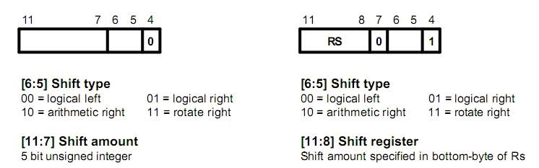
ARM数据处理指令中 第2操作数的编码格式图解

Slide 21
灵活的第2操作数（续2）
寄存器移位型
格式：Rm{, <shift>}
Rm是第2操作数寄存器，可对它进行移位或循环移位。<shift>用来指定移位类型（LSL，LSR，ASR，ROR或RRX）和移位位数。其中移位位数有两种表示方式，一种是5位立即数（#shift），另外一种是位移量寄存器Rs的值。参看下面的例子。例子中的R1是Rm寄存器。
ADD R5, R3, R1, LSL #2 ;R5←R3+R1*2²
ADD R5, R3, R1, LSL R4 ;R5←R3+R1*2^{(R4)}
;R4是Rs寄存器，Rs用于计算左移次数

Slide 22
详解第2操作数 # immed_8r
该常数必须对应8位位图，即常数是由一个8位的常数循环右移位偶数位得到。例如：
合法常量：0x3FC、0、0xF0000000、200、0xF0000001。
非法常量：0x1FE、511、0xFFFF、0x1010、0xF0000010。
常数表达式应用举例：
MOV R0，#1 ;R0=1
AND R1，R2，#0x0F ;R2∩0x0F，结果保存在R1
LDR R0，[R1]，# －4 :后索引偏移
SUB R4，R2，#D4000002
;该立即数是0xBE循环右移6位

Slide 23
详解第2操作数的Rm寄存器（1）
RM寄存器通常是存放第2操作数的寄存器
<opcode>{<cond>}{S} <Rd>, <Rn> {,RM{, shift}}
举例：
SUB R1，R1，R2 ;R1－R2→R1
MOV PC，R0 ;PC←R0，程序跳转到指定地址
LDR R0，[R1]，#4
;读取R1地址上的存储器单元内容并存入R0，
;且R1＝R1+4，后索引偏移（后变址）
AND R0，R5，R2
;R2中存放的是第2操作数，#shift为空
;该数据属于寄存器方式的第2操作数

Slide 24
详解第2操作数的Rm寄存器（2）
ADD R0, R0, R0, LSL #2 ;执行结果R0=5*R0
ADD R5, R3, R1, LSL #2 ;R5←R3+R1*4
ADD R5, R3, R1, LSL R4 ;R5←R3+R1*2^{R4}

Slide 25
寄存器移位方式生成的第2操作数 Rm{, shift}
将寄存器的移位结果作为操作数，但Rm值保存不变，移位方法如下：
ASR # n ;算术右移n位(1≤n≤32)。
LSL # n ;逻辑左移n位(1≤n≤31)。
LSR # n ;逻辑右移n位(1≤n≤32)。
ROR # n ;循环右移n位(1≤n≤31)。
RRX ;带扩展的循环右移1位。

Slide 26
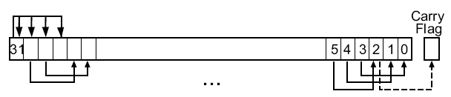
算术右移n位 ASR #n
算术右移n位将把寄存器Rm中的左边32-n位移动n位，复制到右边的32-n位，并且拷贝寄存器的符号位Rm[31]到寄存器的左边n位。保持符号位不变。
程序员可以使用ASR #n操作符把寄存器的值除以2的n次方，使得结果的舍入值趋于负无穷大。
下图给出了ASR #3的图解。
Notes:
参考：DUI0489H_arm_assembler_reference.pdf

Slide 27
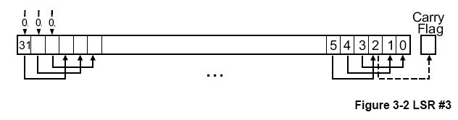
逻辑右移n位 LSR #n
逻辑右移n位将把寄存器Rm中的左边32-n位移动n位，复制到右边的32-n位，并且把结果寄存器左边n位置为0。如果结果值被认为是一个无符号整数，程序员可以使用LSR #n操作符把寄存器的值除以2的n次方。
下图给出了寄存器Rm中的数值被逻辑右移3位的结果。
Notes:
参考：DUI0489H_arm_assembler_reference.pdf

Slide 28
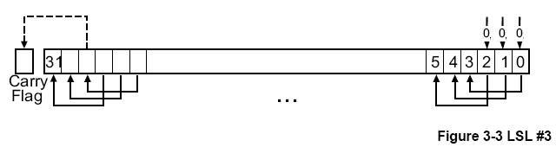
逻辑左移n位 LSL #n
逻辑左移n位将把寄存器Rm中的右边32-n位移动n位，复制到该寄存器左边的32-n位，并且把结果寄存器右边n位置为0。
程序员可以使用LSL #n操作符把寄存器的值乘以2的n次方，如果结果值被认为是一个无符号整数或者带符号的2的补码。这种操作对于溢出将不给出警告。
Notes:
LSL #n

Slide 29
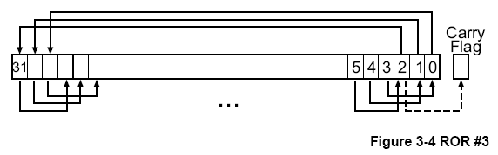
循环右移n位 ROR #n
循环右移n位将把寄存器Rm中的左边32-n位向右移动n位，复制到该寄存器右边的32-n位，并且把结果寄存器右边的n位移动到结果寄存器左边的n位。
下图给出了ROR #3的执行情况图解。

Slide 30
桶型移位器
通常的移位器都是一个时钟脉冲左移或者右移1位。
桶型移位器采用了开关矩阵电路，可以做到用1个时钟脉冲移位任意位。
参看下面的开关矩阵工作示意图。

Slide 31
不移位操作示意图

Slide 32
循环左移3位操作示意图
在这里循环左移3位相当于循环右移1位

Slide 33
ARM处理器寻址方式
寻址方式是根据指令中给出的地址码字段来实现寻找真实操作数地址的方式。
ARM处理器具有8种基本寻址方式，以下列出：
寄存器寻址 - 立即寻址
寄存器偏移寻址 - 寄存器间接寻址
基址寻址 - 多寄存器寻址
堆栈寻址 - 相对寻址

Slide 34
立即寻址
立即寻址指令中的操作码字段后面的地址码部分即是操作数本身。也就是说，数据就包含在指令当中，取出指令也就取出了可以立即使用的操作数(这样的数称为立即数)。
立即寻址指令举例如下：
SUBS R0，R0，#1
；R0减1，结果放入R0，并且影响标志位
MOV R0，#0xFF000
；将十六进制立即数0xFF000装入R0寄存器
立即数要以“#”号为前缀，16进制数值时以“0x”表示。

Slide 35
寄存器寻址
操作数的值在寄存器中，指令中的地址码字段指出的是寄存器编号，指令执行时直接取出寄存器值来操作。
寄存器寻址指令举例如下：
MOV R1，R2 ；读取R2的值送到R1
MOV R0，R0 ；R0=R0，相当于无操作
SUB R0，R1，R2 ；R0←R1-R2
；将R1的值减去R2的值，结果保存到R0
ADD R0, R1, R2 ；R0←R1+R2
；这条指令将两个寄存器（R1和R2）的内容相加，结果放入第3个寄存器R0中。必须注意写操作数的顺序：第1个是结果寄存器，然后是第一操作数寄存器，最后是第二操作数寄存器。

Slide 36
寄存器偏移寻址
寄存器偏移寻址是ARM指令集特有的寻址方式。当第2作数是寄存器偏移方式时，第2个寄存器操作数在与第1操作数结合之前，选择进行移位操作。
寄存器偏移寻址指令举例如下：
MOV R0, R2, LSL #3
;R2的值左移3位，结果放入R0，即R0＝R2×8
ANDS R1, R1, R2, LSL R3
;R2的值左移R3位，然后与R1相“与” ，结果放入R1，并且影响标志位。
SUB R11, R12, R3, ASR #5
;R12―R3÷32，然后存入R11。

Slide 37
寄存器间接寻址
寄存器间接寻址指令中的地址码给出的是一个通用寄存器的编号，所需的操作数保存在寄存器指定地址的存储单元中，即寄存器为操作数的地址指针。
寄存器间接寻址指令举例如下：
LDR R1，[R2]
将R2指向的存储单元的数据读出，保存在R1中。
SWP R1，R1，[R2]
将寄存器R1的值与R2指定的存储单元的内容交换

Slide 38
基址寻址
基址寻址就是将基址寄存器的内容与指令中给出的偏移量相加，形成操作数的有效地址。基址寻址用于访问基址附近的存储单元，常用于查表、数组操作、功能部件寄存器访问等。
基址寻址指令举例如下：
LDR R2，[R3，#0x0C]
读取R3＋0x0C地址上的存储单元的内容，放入R2。
STR R1，[R0，#－4]!
;[R0－4]←[R1]，R0=R0－4，符号“!”表明指令在完成数据传送后应该更新基址寄存器，否则不更新；属前索引。
Notes:
注意：前索引和后索引的区别。
[1] 针对LDR和STR的存储器访问指令
[2] LDR R2, [R3, #0x0C] 前索引
[3] LDR R2, [R3] #0x0C 后索引 数据传送完毕后将偏移量加到Rn中

Slide 39
基址寻址指令举例
LDR R1，[R0，R3，LSL #1]
;将R0＋R3×2地址上的存储单元的内容读出，存入R1，R0不变。
LDR R0，[R1，R2，LSL #2]！
;将内存起始地址为R1+R2*4的字数据读取到R0中，
之后修改R1，使得：R1=R1+R2*4。
LDR R0, [R1, R2]！
;以R1+R2值为地址，访问内存。将该位置的字数据读
;取到R0中，之后修改R1，使得： R1=R1+R2。

Slide 40
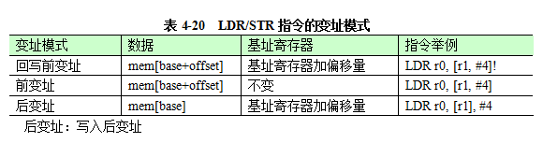
ARM指令LDR和STR的变址模式

Slide 41
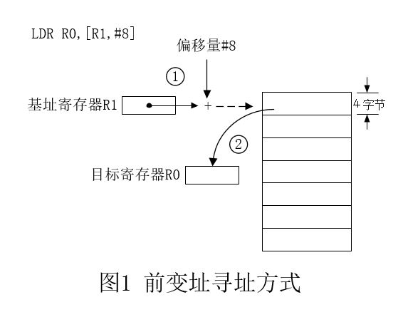
ARM指令LDR和STR的变址模式
前变址
LDR R0,[R1,#8]
R0←[R1+8]

Slide 42
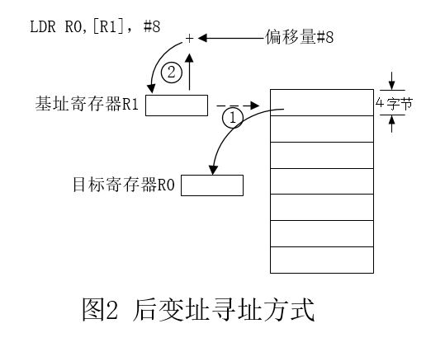
ARM指令LDR和STR的变址模式
后变址
LDR R0,[R1],#8 →
两步操作：
R0 ← [R1]
R1 ← R1 + 8

Slide 43
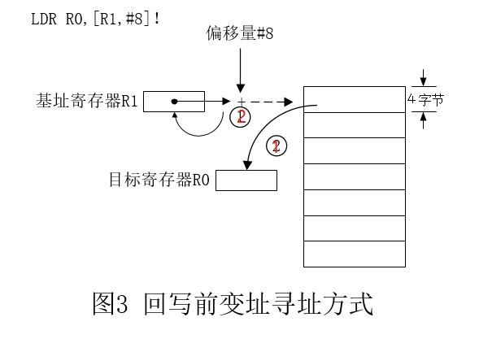
ARM指令LDR和STR的变址模式
回写前变址
LDR R0,[R1,#8]!
两步操作：
R1 ←R1+8
R0 ←[R1]

Slide 44
多寄存器寻址
多寄存器寻址即是一次可传送几个寄存器值，允许一条指令传送16个寄存器的任何子集或所有寄存器。
多寄存器寻址指令举例如下：
LDMIA R1!，{R2－R7，R12}
；将R1指向的单元中的数据读出到R2~R7、R12中 (R1自动增加)
STMIA R0!，{R2－R7，R12}
；将寄存器R2~R7、R12的值保存到R0指向的存储单元中 (R0自动增加)
使用多寄存器寻址指令时，寄存器子集的顺序是按由小到大的顺序排列，连续的寄存器可用“－”连接；否则用“，”分隔书写。
Notes:
xxM{条件}{类型} Rn{!}, <寄存器列表>{^}
‘xx’是 LD 表示装载，或 ST 表示存储。
再加 4 种‘类型’就变成了 8 个指令:
栈 其他
LDMED LDMIB 预先增加装载
LDMFD LDMIA 过后增加装载
LDMEA LDMDB 预先减少装载
LDMFA LDMDA 过后减少装载
STMFA STMIB 预先增加存储
STMEA STMIA 过后增加存储
STMFD STMDB 预先减少存储
STMED STMDA 过后减少存储

Slide 45
多寄存器寻址（续1）
多寄存器寻址指令举例
LDMIA R1!, {R0, R2, R5} ;
;R0←[R1]
;R2←[R1+4]
;R5←[R1+8]
;R1保持自动增值
;寄存器列表{R0, R2, R5}与{R2, R0, R5}等效

Slide 46
多寄存器寻址（续2）
下面是多寄存器传送指令STM举例如下：
STMIA R0!，{R1—R7}
;将R1~R7的数据保存到存储器中。存储指针在保存第一
;个值之后增加，增长方向为向上增长
STMIB R0!，{R1—R7}
;将R1~R7的数据保存到存储器中。存储指针在保存第一
;个值之前增加，增长方向为向上增长
STMDA R0!, {R1—R7}
;将R1~R7的数据保存到存储器中。存储指针在保存第一
;个值之后增加，增长方向为向下增长
STMDB R0!，{R1—R7}
;将R1~R7的数据保存到存储器中。存储指针在保存第一
;个值之前增加，增长方向为向下增长

Slide 47
堆栈寻址
存储器堆栈可分为两种：
向上生长：向高地址方向生长，称为递增堆栈。
向下生长：向低地址方向生长，称为递减堆栈。
满堆栈
堆栈指针指向最后压入的堆栈的有效数据项
空堆栈
堆栈指针指向下一个待压入数据的空位置

Slide 48
堆栈寻址（续1）
有4种类型的堆栈组合
满递增：堆栈通过增大存储器的地址向上增长，堆栈指针指向内含有效数据项的最高地址。指令如LDMFA、STMFA等。
空递增：堆栈通过增大存储器的地址向上增长，堆栈指针指向堆栈上的第一个空位置。指令如LDMEA、STMEA等。
满递减：堆栈通过减小存储器的地址向下增长，堆栈指针指向内含有效数据项的最低地址。指令如LDMFD、STMFD等。
空递减：堆栈通过减小存储器的地址向下增长，堆栈指针指向堆栈下的第一个空位置。指令如LDMED、STMED等。

Slide 49
堆栈寻址（续2）
堆栈寻址指令举例如下：
STMFD SP!，{R1—R7，LR}
；将R1~R7、LR入栈（push），满递减堆栈。
LDMFD SP!，{R1—R7，LR}
；数据出栈（pop） ，放入R1~R7、LR寄存器。
；满递减堆栈

Slide 50
多寄存器传送指令说明
数据块传送：
I =向地址增大方向处理数据传送(Increment)
D =向地址减小方向处理数据传送(Decrement)
A =先传送数据后改变地址(after)
B =先改变地址后传送数据(before)
堆栈操作：
F =满栈顶指针(full)
E =空栈顶指针(empty)
A =堆栈向高地址方向增长(ascending stack)
D =堆栈向低地址方向增长(decending stack)

Slide 51
多寄存器传送指令映射表
STM =将寄存器内容存入内存单元（堆栈操作：入栈）
LDM=将内存单元内容存入寄存器（堆栈操作：出栈）

Slide 52
相对寻址
相对寻址是基址寻址的一种变通。由程序计数器PC提供基准地址，指令中的地址码字段作为偏移量，两者相加后得到的地址即为操作数的有效地址。
相对寻址指令举例如下：
BL SUBR1 ;保存子程序返回地址
；调用到SUBR1子程序
BEQ LOOP
；条件跳转到LOOP标号处
…
LOOP MOV R6，#1
…
SUBR1
…
Notes:
B
BL（保存子程序的返回地址）
BX （根据目标地址的最低位切换到Thumb状态）
BLX

Slide 53
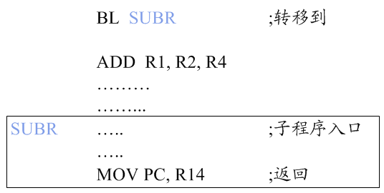
相对寻址举例
; R14也就是LR

Slide 54
ARM处理器寻址方式
回顾，8种寻址方式：
寄存器寻址 - 立即寻址
寄存器偏移寻址 - 寄存器间接寻址
基址寻址 - 多寄存器寻址
堆栈寻址 - 相对寻址

Slide 55
ARM指令集分类详解
ARM指令集大致分为6类：
分支指令
Load/Store指令
数据处理指令
程序状态寄存器指令
异常中断指令
协处理器指令

Slide 56
分支指令
ARM有两种方法可以实现程序分支转移。
所谓的长跳转方式
直接向PC寄存器（R15）中写入目标地址。
ARM跳转指令有以下4种：
① B 分支指令，语法
B{cond} label
② BL 带链接分支指令
语法：BL{cond} label
③ BX 分支并可选地交换指令集
语法：BX{cond} Rm
④ BLX 带链接分支并可选择地交换指令集。
语法：BLX{cond} label | Rm

Slide 57
长跳转
直接向PC寄存器写入目标地址值，可以实现4GB地址空间中的任意跳转。
示例：
以下的两条指令实现了4GB地址空间中的子程序调用。
MOV LR, PC
;保存返回地址
MOV R15, #0x00110000
;无条件转向绝对地址0x110000
;此32位立即数地址应满足单字节循环右移偶数次

Slide 58
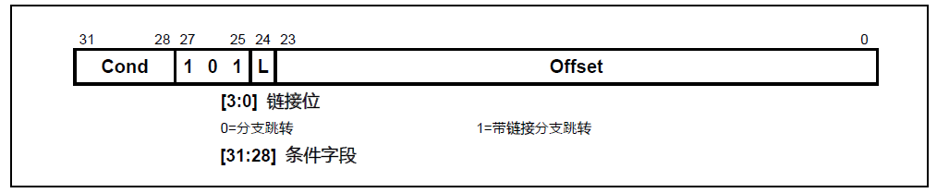
B和BL 指令译码

Slide 59
B和BL指令
分支跳转指令包含了一个有符号补码的24 位偏移量。该值左移两位后并将其有符号地扩展到32 位（有效位数为25 位加1 位符号位，即2²⁵=32M），再加入到PC 中。因此该指令可以指定±32M 字节的分支跳转。
分支跳转偏移还必须考虑预取操作（流水线）
三级流水，PC 超前于当前指令2 字（8 字节）。
分支跳转如果超过了±32M 字节，必须使用一个偏移量或绝对目标地址，将其事先装载到某一寄存器中。
在这种情况下，如果必须进行带链接分支跳转操作，PC 应当手动保存到R14。

Slide 60
BL指令举例
BL指令的意义：Branch and Link 带链接的跳转。
首先将当前指令的下一条指令地址保存在LR寄存器，然后跳转的label。
通常用于调用子程序，可通过在子程序的尾部添加mov pc, lr 返回。
示例：
…….. ……..
bl MyPro ;调用子程序MyPro
………..
MyPro ;子程序MyPro本体
………..
………..
mov PC, LR ;将R14的值送入R15，返回

Slide 61
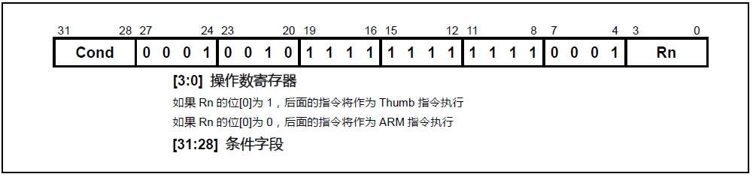
BX指令

Slide 62
BX指令
通过使用BX指令可以让ARM处理器内核工作状态在ARM状态和Thumb状态之间进行切换。
BX Rm 可从 Rm 的位 [0] 推算出目标状态：
如果 Rm 的位 [0] 为 0，则处理器的状态会更改为（或保持在）ARM 状态
如果 Rm 的位 [0] 为 1，则处理器的状态会更改为（或保持在）Thumb 状态。
参看下例：
;从ARM状态转变为Thumb状态
Sub_Pro LDR R0, =Sub_Rout+1
BX R0
;从Thumb 状态转变为ARM状态
Sub_Rout LDR R0, =Sub_Pro
BX R0

Slide 63
BLX指令
带链接和状态切换的跳转。
结合了BX与BL功能。
同BL指令一样， BLX 指令可将下一个指令的地址复制到 lr（r14，链接寄存器）中。
BLX 指令同BX一样，可将处理器的状态从 ARM 更改为 Thumb，或从 Thumb 更改为 ARM。
BX Rm 和 BLX Rm 可从 Rm 的位 [0] 推算出目标状态：
如果 Rm 的位 [0] 为 0，则处理器的状态会更改为（或保持在）ARM 状态
如果 Rm 的位 [0] 为 1，则处理器的状态会更改为（或保持在）Thumb 状态。

Slide 64
Load/Store指令
Load/Store指令用于在存储器和处理器之间传输数据。Load用于把内存中的数据装载到寄存器，Store指令用于把寄存器中的数据存入内存。
共有3种类型的Load/Store指令：
单寄存器传输指令
多寄存器传输指令
交换指令

Slide 65
单寄存器传送指令
助记码 | 操作 | 指令描述
LDR | 把一个字装入一个寄存器 | Rd←mem32[address]
STR | 从一个寄存器保存一个字 | Rd→mem32[address]
LDRB | 把一个字节装入一个寄存器 | Rd←mem8[address]
STRB | 从一个寄存器保存一个字节 | Rd→mem8[address]
LDRH | 把一个半字装入一个寄存器 | Rd←mem16[address]
STRH | 从一个寄存器保存一个半字 | Rd→mem16[address]
LDRSB | 把一个有符号字节装入寄存器 | Rd←符号扩展(mem8[address])
LDRSH | 把一个有符号半字装入寄存器 | Rd←符号扩展(mem16[address])

Slide 66
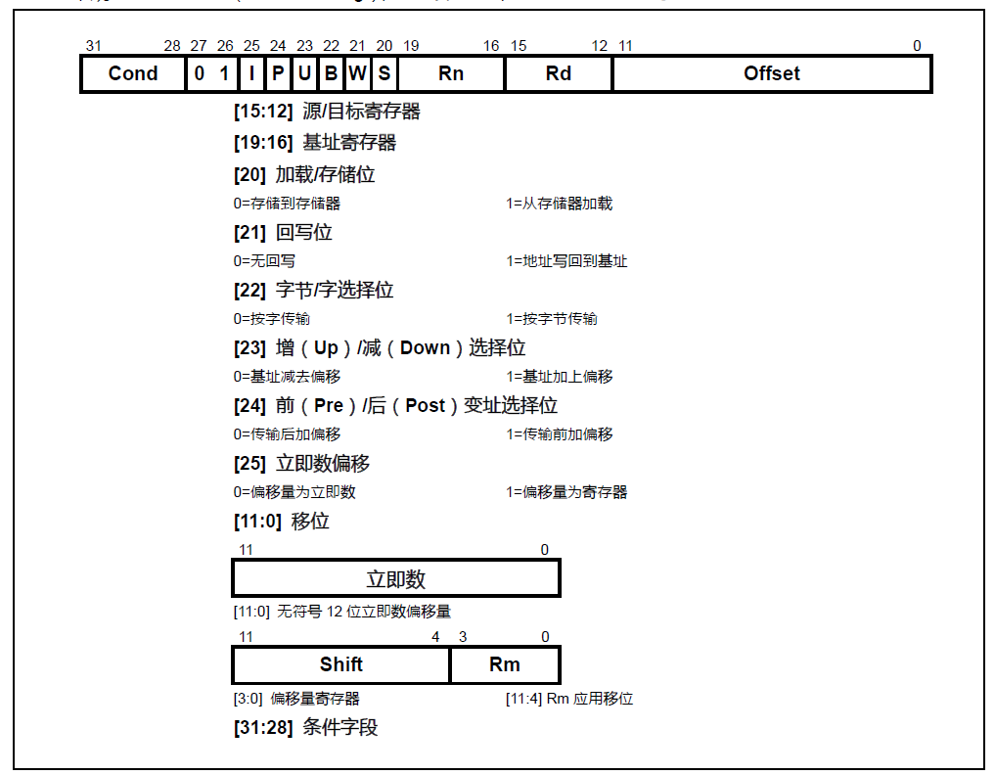

Slide 67
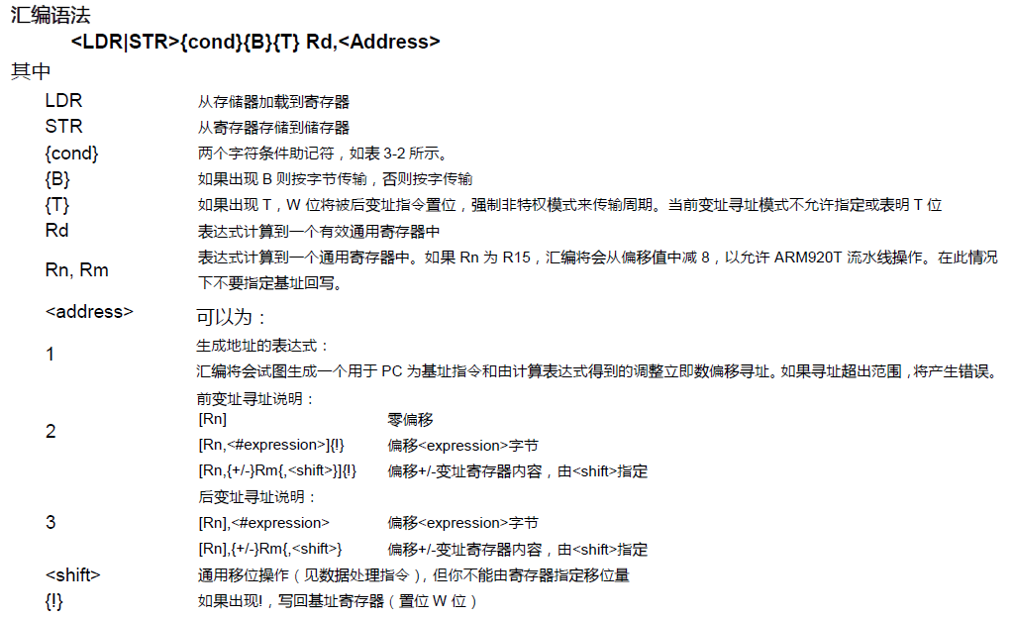
LDR 和 STR语法

Slide 68
Load/Store指令变址模式（回顾）
变址模式有四种：零偏移、前变址、后变址、回写前变址 。
变址模式 | 数据 | 基址寄存器 | 指令举例
零偏移 | mem[base] | 直接基址寄存器寻址 | LDR r0, [r1]
回写前变址 | mem[base+offset] | 基址寄存器加偏移量 | LDR r0, [r1, #4]!
前变址 | mem[base+offset] | 不变 | LDR r0, [r1, #4]
后变址 | mem[base] | 基址寄存器加偏移量 | LDR r0, [r1], #4

Slide 69
例子
STR R1, [R2, R4]! ;存储R1 到R2+R4 (都为寄存器)并回写地址到R2
STR R1, [R2], R4 ;存储R1 到R2，回写R2+R4 到R2
LDR R1, [R2, #16] ;从R2+16 的内容加载到R1，但不回写
LDR R1, [R2, R3, LSL#2] ;从R2+R3*4 的内容加载到R1
LDREQB R1, [R6, #5] ;条件从R6+5 加载到R1 位[7:0]，位[31:8]填充0
STR R1, PLACE ;生成PC 相对于地址PLACE 的偏移
PLACE
……

Slide 70
多寄存器传送指令
多寄存器传送指令（块数据传送指令）用于加载（LDM）或存储（STM）当前可见寄存器的任意子集。
其支持所有可能堆栈模式，维持递增或递减的存储器、满堆栈或空堆栈，是一条保存或恢复上下文（context），或移动主存储器周围大块数据的非常高效的指令。

Slide 71
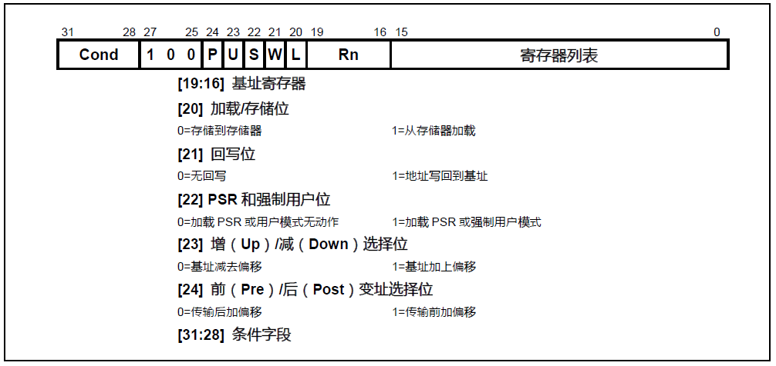
LDM和STM译码

Slide 72
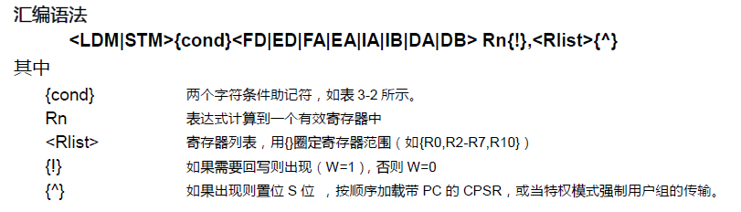
语法

Slide 73
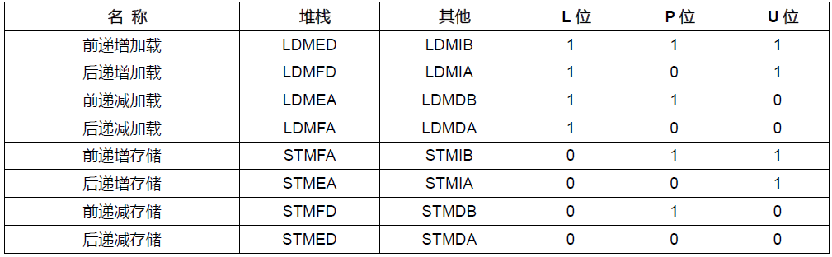
寻址模式名称

Slide 74
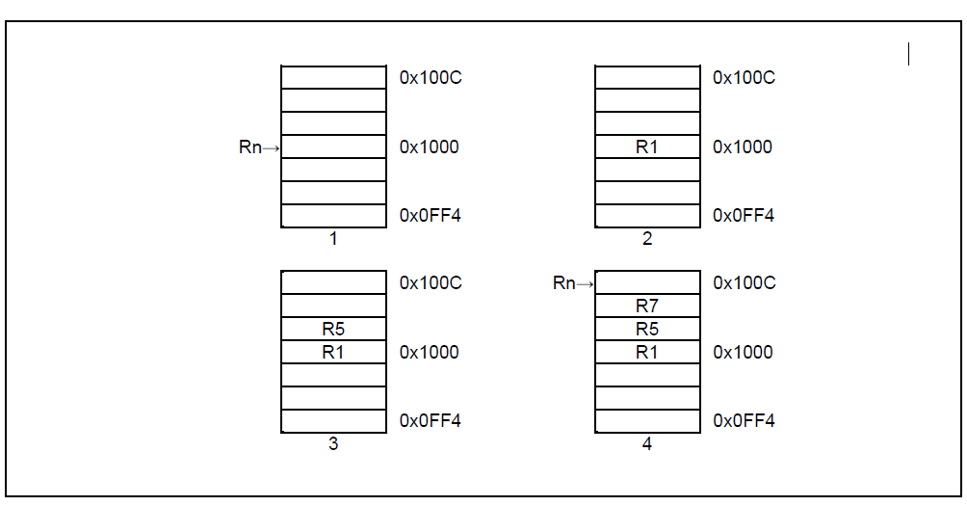
后递增

Slide 75
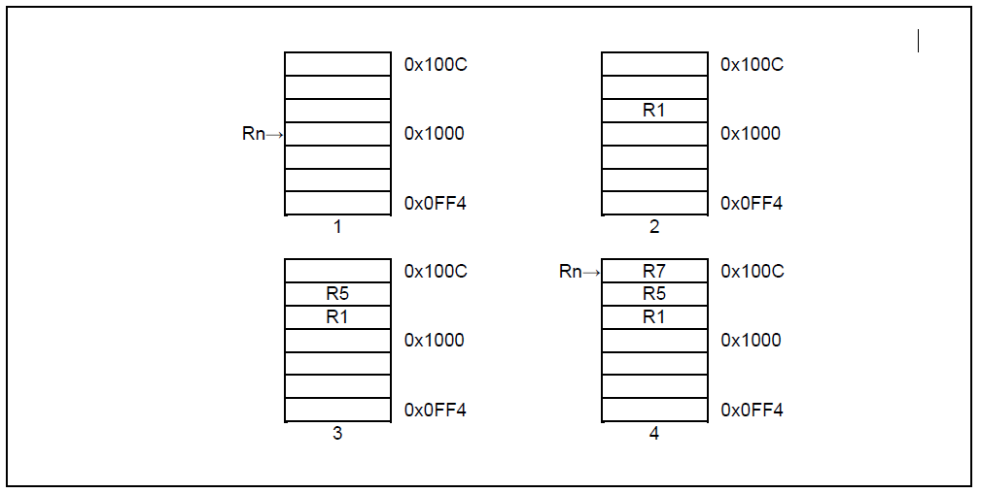
前递增

Slide 76
例子
LDMFD SP!, {R0, R1, R2} ;3 个寄存器出栈
STMIA R0, {R0- R15} ;保存所有寄存器
LDMFD SP!, {R15} ;R15←(SP)，CPSR 不改变
LDMFD SP!, {R15}^ ;R15←(SP)，CPSR←SPSR_<模式>（在特权模式容许）
STMFD R13, {R0- R14}^ ;保存用户模式堆栈上的寄存器（在特权模式容许）
以下这些指令可能用于进入子程序时的状态保存，并在常规调用有效的返回时恢复：
STMED SP!, {R0- R3, R14} ;保存用于工作区域的R0 到R3 和用于返回的R14
BL somewhere ;此嵌套调用将会覆盖R14
LDMED SP!, {R0- R3, R15} ;恢复工作区域并返回

Slide 77
交换指令
交换指令是Load/Store指令的特例。
SWP指令用于在内存和寄存器之间交换数据。
该指令能够将存储单元和寄存器中的字或者无符号字节相交换。即交换数据的读取和存入组合在一条指令中。
执行这条指令就如同存储器读取接着与存储器写入被“锁”在一起（处理器不能被打断直至操作完成，存储器管理器被警告对待其为不能分开的）。
这种指令类型对于实现软件信号量特别有用。

Slide 78
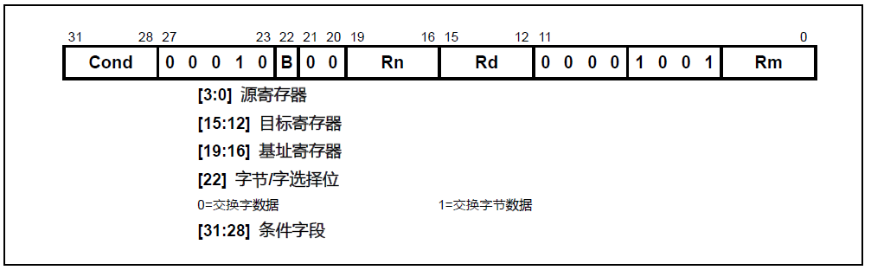
指令译码

Slide 79
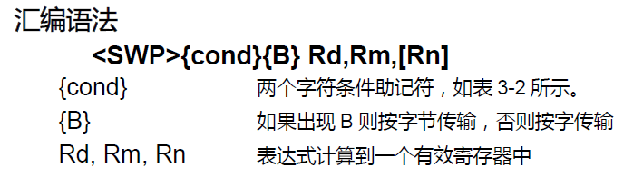
语法

Slide 80
SWP指令
ARM存储器访问指令——寄存器和存储器交换指令
装载指令：
SWP 读入寄存器,输出寄存器,目标地址
存储器
读入寄存器
目标地址
输出寄存器

Slide 81
SWP指令
ARM存储器访问指令——寄存器和存储器交换指令
装载指令：
SWP 读入寄存器,输出寄存器,目标地址
助记符 | 说明 | 操作 | 条件码位置
SWP Rd,Rm,[Rn] | 寄存器和存储器字数据交换 | Rd←[Rn]，[Rn]←Rm (Rn≠Rd或Rm) | SWP{cond}
SWPB Rd,Rm,[Rn] | 寄存器和存储器字节数据交换 | Rd←[Rn]，[Rn]←Rm (Rn≠Rd或Rm) | SWP{cond}B

Slide 82
SWP指令操作图解

Slide 83
SWP指令
ARM存储器访问指令——寄存器和存储器交换指令
应用示例：
SWP R2,R1,[R0]
将R1的内容与R0指向的存储单元的内容进行交换
R2
0x??
0x11223344
0x12345678
0x11223344
0x40000000
R1
0x12345678
地址
R0
0x40000000
存储器

Slide 84
数据处理指令
ARM数据处理指令大致可分为3类：
数据传送指令(如MOV、MVN)；
算术逻辑运算指令(如ADD、SUB、AND)；
比较指令(如CMP、TST)。
参见下面的表格
数据处理指令只能对寄存器的内容进行操作。所有ARM数据处理指令均可选择使用S后缀，以影响状态标志。
比较指令CMP、CMN、TST和TEQ不需要后缀S，它们会直接影响状态标志。

Slide 85
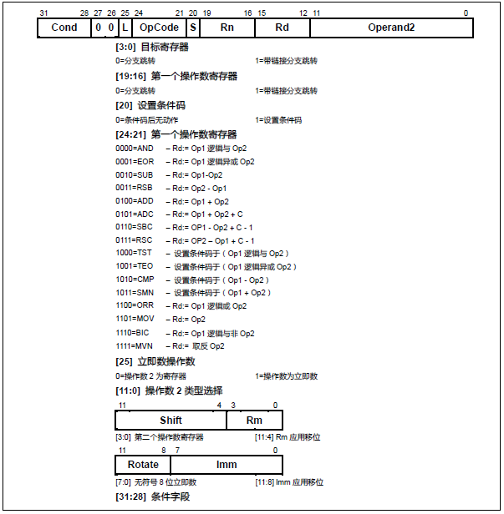

Slide 86
ARM数据处理指令集
助记符 | 说 明 | 操 作 | 条件码位置
MOV Rd，operand2 | 数据传送指令 | Rd←operand2 | MOV{cond}{S}
MVN Rd，operand2 | 数据非传送指令 | Rd←(~operand2) | MVN{cond}{S}
ADD Rd，Rn，operand2 | 加法运算指令 | Rd←Rn＋operand2 | ADD{cond}{S}
SUB Rd，Rn，operand2 | 减法运算指令 | Rd←Rn－operand2 | SUB{cond}{S}
RSB Rd，Rn，operand2 | 逆向减法指令 | Rd←operand2－Rn | RSB{cond}{S}
ADC Rd，Rn，operand2 | 带进位加法指令 | Rd←Rn＋operand2＋Carry | ADC{cond}{S}
SBC Rd，Rn，operand2 | 带进位减法指令 | Rd←Rn－operand2－(NOT)Carry | SBC{cond}{S}
RSC Rd，Rn，operand2 | 带进位逆向减法指令 | Rd←operand2－Rn－(NOT)Carry | RSC{cond}{S}

Slide 87
ARM数据处理指令集（续）
助记符 | 说 明 | 操 作 | 条件码位置
AND Rd，Rn，operand2 | 逻辑“与”操作指令 | Rd←Rn & operand2 | AND{cond}{S}
ORR Rd，Rn，operand2 | 逻辑“或”操作指令 | Rd←Rn | operand2 | ORR{cond}{S}
EOR Rd，Rn，operand2 | 逻辑“异或”操作指令 | Rd←Rn^operand2 | EOR{cond}{S}
BIC Rd，Rn，operand2 | 位清除指令 | Rd←Rn&(~operand2) | BIC{cond}{S}
CMP Rn，operand2 | 比较指令 | 标志N,Z,C,V←Rn－operand2 | CMP{cond}
CMN Rn，operand2 | 负数比较指令 | 标志N,Z,C,V ←Rn＋operand2 | CMN{cond}
TST Rn，operand2 | 位测试指令 | 标志N,Z,C,V ←Rn&operand2 | TST{cond}
TEQ Rn，operand2 | 相等测试指令 | 标志N,Z,C,V ←Rn^operand2 | TEQ{cond}

Slide 88
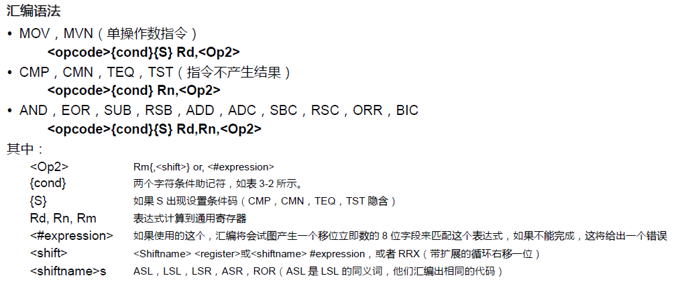
语法

Slide 89
例子
ADDEQ R2, R4, R5 ;如果置位了Z 标志位使得R2:=R4+R5
TEQS R4, #3 ;测试R4 是否等于3（这里的S 实际上是多余的，因为汇编会自动添加）
SUB R4, R5, R7, LSR R2 ;逻辑右移R7，移位数存在R2 的低字节中，R5 减去其结果，并将答案放入R4 中
MOV PC,R14 ;从子程序中返回
MOVS PC,R14 ;从异常中返回并将SPSR_<mode>恢复到CPSR

Slide 90
乘法指令
ARM7TDMI(-S)具有32×32乘法指令、32×32乘加指令，32×32结果为64位的乘/乘加指令。ARM乘法指令如下表所列。
助记符 | 说 明 | 操 作 | 条件码
MUL Rd,Rm,Rs | 32位乘法指令 | Rd＋Rm×Rs (Rd!=(Rm) | MUL{Cond}{S}
MLA Rd,Rm,Rs,Rn | 32位乘加指令 | Rd←Rm×Rs＋Rn (Rd!=Rm) | MLA{cond}{S}
UMULL RdLo,RdHi,Rm,Rs | 64位无符号乘法指令 | (RdLo，RdHi)←Rm×Rs | UMULL{cond}{S}
UMLAL RdLo,RdHi,Rm,Rs | 64位无符号乘加指令 | (RdLo,RdHi←Rm×Rs＋(RdLo,RdHi) | UMLAL{cond}{S}
SMULL RdLo,RdHi,Rm,Rs | 64位有符号乘法指令 | (RdLo,RdHi)←Rm×Rs | SMULL{cond}{S}
SMLAL RdLo,RdHi,Rm,Rs | 64位有符号乘加指令 | (RdLo,RdHi←Rm×Rs＋(RdLo,RdHi) | SMLAL{cond}{S}

Slide 91
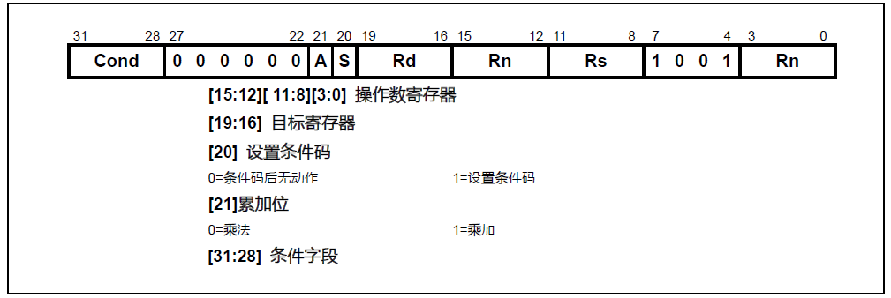
指令译码

Slide 92
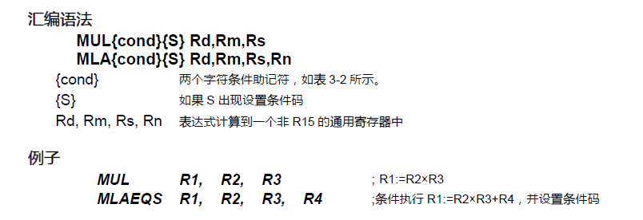
乘法和乘加

Slide 93
前导零计数指令
在ARM v5及以上版本中含有一条特别的算术指令CLZ，用于计算操作数中前导0的个数。
CLZ语法
CLZ{<cond>} Rd，Rm
说明：CLZ（Count Leading Zeros）指令对Rm中值的前导零个数进行计数，结果放到Rd中。若源寄存器全为0，则结果为32。若位[31]为1，则结果为0。
举例
CLZ R1, R5
MOVS R5, R5, LSL, R1

Slide 94
程序状态寄存器指令
读状态寄存器指令MRS
写状态寄存器指令MSR
指令举例
开中断与关中断

Slide 95
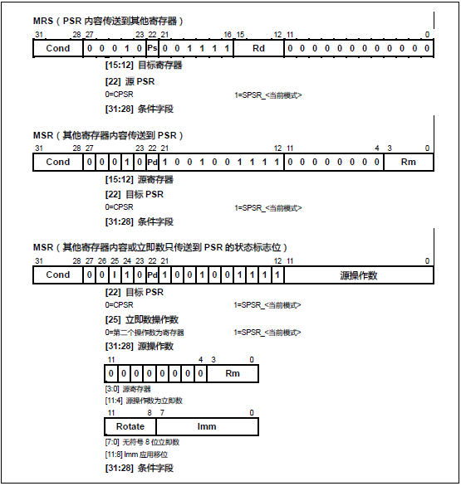

Slide 96
读状态寄存器指令MRS
在ARM处理器中，只有MRS指令可以将状态寄存器CPSR或SPSR读出到通用寄存器中。
指令格式如下：
MRS{cond} Rd，psr
其中：
Rd 目标寄存器。Rd不允许为R15。
psr CPSR或SPSR。
指令举例如下：
MRS R1，CPSR ；将CPSR状态寄存器读取，保存到R1中。
MRS R2，SPSR ；将SPSR状态寄存器读取，保存到R2中。

Slide 97
写状态寄存器指令MSR
在ARM处理器中，只有MSR指令可以直接设置状态寄存器CPSR或SPSR。
指令格式如下：
MSR{cond} psr_fields，#immed_8r
MSR{cond} psr_fields，Rm
其中：
psr CPSR或SPSR。
fields 指定传送的区域。
Notes:
fields可以是以下的一种或多种；(字母必须为小写)；c 控制域屏蔽字节 (psr[7…0])；x 扩展域屏蔽字节 (psr[15…8])； s 状态域屏蔽字节 (psr[23…16])；f 标志域屏蔽字节 (psr[31…24])。
immed_8r 要传送到状态寄存器指定域的立即数，8位。
Rm 要传送到状态寄存器指定域的数据的源寄存器。

Slide 98
写状态寄存器指令MSR（续）
fields可以是以下的一种或多种；(字母必须为小写)；
c 控制域屏蔽字节 (psr[7…0])；
x 扩展域屏蔽字节 (psr[15…8])；
s 状态域屏蔽字节 (psr[23…16])；
f 标志域屏蔽字节 (psr[31…24])。
immed_8r 要传送到状态寄存器指定域的立即数，8位。
Rm 要传送到状态寄存器指定域的数据的源寄存器。

Slide 99
MSR指令举例
MSR指令举例如下：
MSR CPSR_c，#0xD3
；CPSR[7…0]=0xD3，即切换到管理模式，0b11010011
MSR CPSR_cxsf，R3
；CPSR=R3

Slide 100
使能IRQ中断（开中断）
ENABLE_IRQ
MRS R0, CPSR
BIC R0, R0, #0x80
MSR CPSR_c, R0
MOV PC, LR
I位=0 开中断

Slide 101
禁能IRQ中断（关中断）
DISABLE_IRQ
MRS R0 CPSR
ORR R0, R0, #0x80
MSR CPSR_c, R0
MOV PC, LR
I位=1 关中断

Slide 102
MSR指令说明
程序中不能通过MSR指令直接修改CPSR中的T控制位来实现ARM状态/Thumb状态的切换，必须使用BX指令完成处理器状态的切换(因为BX指令属分支指令，它会打断流水线状态，实现处理器状态切换)。
MRS与MSR配合使用，实现CPSR或SPSR寄存器的读一修改一写操作，可用来进行处理器模式切换、允许/禁止IRQ/FIQ中断等设置，如下面的程序清单所示。

Slide 103
堆栈指令初始化
INITSTACK
MOV R0，LR
；保存返回地址
MSR CPSR_c，#0xD3
LDR SP，StackSvc
; 设置管理模式堆栈，M[4:0]=0b10011
MSR CPSR_c，#0xD2
LDR SP，StackIrq
；设置中断模式堆栈，M[4:0]=0b10010
MOV PC，R0

Slide 104
软中断指令SWI
SWI指令用于产生软中断，从而实现从用户模式变换到管理模式，CPSR保存到管理模式的SPSR中，执行转移到SWI向量。
在其它模式下也可使用SWI指令，处理器同样地切换到管理模式。
指令格式如下：
SWI{cond} immed_24 // Thumb指令是 immed_8
其中： immed_24是24位立即数，值为0~16,777,215之间的整数。
立即数用于指定指令请求的具体SWI服务。
指令举例如下：
SWI 0 ；软中断，中断立即数为0
SWI 0x123456 ；软中断，中断立即数为0x123456

Slide 105
获得SWI指令的立即数
在SWI异常中断处理程序中，取出SWI立即数的步骤为：
首先确定引起软中断的SWI指令是ARM指令还是Thumb指令，这可通过对SPSR访问得到；
然后取得该SWI指令的地址，这可通过访问LR寄存器得到；
接着读出指令，分解出立即数。
程序清单如下所示。

Slide 106
获得SWI指令的立即数（续）
T_bit EQU 0x20
SWI_Handler
STMFD SP!，{R0－R3，R12，LR} ；现场保护
MRS R0，SPSR ；读取SPSR
STMFD SP!，{R0} ；保存SPSR
TST R0，#T_bit ；测试T标志位，CPSR第M5位
；T=1表明执行Thumb指令
LDREQ R0，[LR,#－2] ；若是Thumb指令，则读取指令码(16位)
BICEQ R0，R0,#0xFF00 ；取得Thumb指令的8位立即数
LDRNE R0，[LR,#－4] ；若是ARM指令，则读取指令码(32位)
BICNE R0, R0, #0xFF000000 ；取得ARM指令的24位立即数
…
LDMFD SP!, {R0－R3，R12, PC} ；SWI异常中断返回

Slide 107
ARM协处理器指令
ARM支持协处理器操作。协处理器控制通过协处理器命令实现。
助记符 | 说 明 | 操 作 | 条件码
CDP coproc,opcode1,CRd,CRn,CRm{,opcode2} | 协处理器数据操作指令 | 取决于协处理器 | CDP{cond}
LDC{1} coproc,CRd,<地址> | 协处理器数据读取指令 | 取决于协处理器 | LDC{cond}{L}
STC{1} coproc,CRd,<地址> | 协处理器数据写入指令 | 取决于协处理器 | STC{cond}{L}

Slide 108
ARM协处理器指令（续）
助记符 | 说 明 | 操 作 | 条件码
MCR coproc,opcode1, Rd,CRn,CRm{,opcode2} | ARM寄存器到协处理器寄存器的数据传送指令 | 取决于协处理器 | MCR{cond}
MRC coproc,opcode1, Rd,CRn,CRm{,opcode2) | 协处理器寄存器到ARM寄存器的数据传送指令 | 取决于协处理器 | MRC{cond}

Slide 109
ARM伪指令
ARM伪指令不是ARM指令集中的指令，只是为了编程方便编译器定义了伪指令。
可以像其它ARM指令一样使用伪指令，但在编译时这些指令将被等效的ARM指令代替。
ARM伪指令有4条，分别为
ADR伪指令、
ADRL伪指令、
LDR伪指令、
NOP伪指令。

Slide 110
ADR伪指令
小范围的地址读取伪指令
ADR伪指令将基于PC相对偏移的地址值或基于寄存器相对偏移的地址值读取到寄存器中。
汇编程序尝试产生单个 ADD 或 SUB 指令来装载该地址。
如果不能在一个指令中构造该地址，则生成一个错误，并且汇编失败。
语法：
ADR {<cond>} register, expr
其中，register为目标寄存器。expr为基于PC或者基于寄存器的地址表达式，其取值范围如下：
当地址值不是字对齐时，其取值范围为-255~255。
当地址值是字对齐时，其取值范围为-1020~1020。
Notes:
ADR是
◇当地址值不是字对齐时，其取值范围为-255~255。
◇当地址值是字对齐时，其取值范围为-1020~1020。
◇当地址值是16字节对齐时，其取值范围将更大。
举例：
start MOV R0, #10 ;因为PC值为当前指令地址值加8字节
ADR R4, start ;本ADR伪指令将被编译器替换成SUB R4, PC, #0xC

Slide 111
ADR伪指令使用举例
下面是一个使用ADR伪指令的例子：
start MOV R0, #1000; start
ADR R4, start; start+4
…… ; start+8
…… ; start+C, PC 存储的值
假定ARM处理器是三级流水线，PC值为当前指令地址值加8字节
因此本ADR伪指令将被编译器替换成机器指令
SUB R4, PC, #0xC

Slide 112
ADRL伪指令
中等范围的地址读取伪指令。
该指令将基于PC或基于寄存器的地址值读取到寄存器中。
ADRL伪指令比ADR伪指令可以读取更大范围的地址。
ADRL伪指令在汇编时被编译器替换成两条指令。
Notes:
是中等范围的地址读取伪指令。该指令将基于PC或基于寄存器的地址值读取到寄存器中。ADRL伪指令比ADR伪指令可以读取更大范围的地址。ADRL伪指令在汇编时被编译器替换成两条指令。语法：ADRL {<cond>} register, expr
其中，register为目标寄存器。expr为基于PC或者基于寄存器的地址表达式，其取值范围如下：
◇当地址值不是字对齐时，其取值范围为-64KB~64KB。
◇当地址值是字对齐时，其取值范围为-256KB~256KB。
◇当地址值是16字节对齐时，其取值范围将更大。

Slide 113
ADRL伪指令语法
语法：
ADRL {<cond>} register, expr
其中，register为目标寄存器。expr为基于PC或者基于寄存器的地址表达式，其取值范围如下：
当地址值不是字对齐时
其取值范围为-64KB~64KB。
当地址值是字对齐时
其取值范围为-256KB~256KB。
当地址值是16字节对齐时
其取值范围将更大。

Slide 114
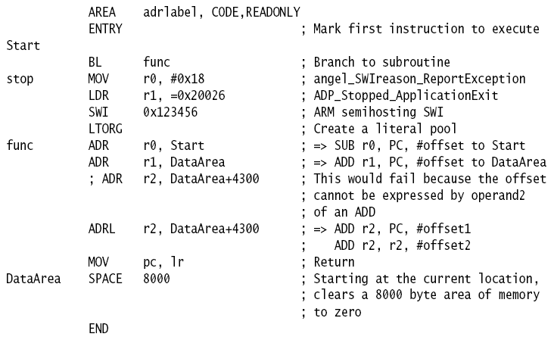
ADRL指示符的代码范例

Slide 115
空操作伪指令NOP
NOP伪指令在汇编时将会被替代成ARM中的空操作，
比如可能为“MOV R0，R0"指令等。
伪指令格式如下：
NOP

Slide 116
NOP指令的用法
NOP可用于延时操作，如下面的程序清单所示。
;软件延时程序清单
…
DELAY1
NOP
NOP
NOP
SUBS R1, R1，#1
BNE DELAY1
…

Slide 117
大范围地址读取伪指令LDR
LDR伪指令用于加载32位的立即数或一个地址值到指定寄存器。
在汇编编译源程序时，LDR伪指令被编译器替换成一条合适的指令。
若加载的常数未超出MOV或MVN的范围，则使用MOV或MVN指令代替该LDR伪指令；
否则汇编器将常量放入文字池，并使用一条程序相对偏移的LDR指令从文字池读出常量。
与ARM存储器访问指令的LDR相比，地址读取伪指令的LDR的参数有“＝”符号。

Slide 118
伪指令LDR格式
伪指令格式如下：
LDR{cond} register，＝expr / label－expr
其中：
register 加载的目标寄存器。
expr 32位立即数。
label－expr 基于PC的地址表达式或外部表达式。

Slide 119
伪指令LDR举例
LDR伪指令举例如下：
LDR R0，＝0x12345678
；加载32位立即数0x12345678
LDR R0，=DATA_BUF＋60
；加载DATA_BUF地址＋60
…
LTORG
；声明文字池
…

Slide 120
加载32位立即数程序举例
伪指令LDR常用于加载芯片外围功能部件的寄存器地址(32位立即数)，以实现各种控制操作，如下面的程序清单所示。
…
LDR R0，=IOPIN ;加载寄存器IOPIN的地址
LDR R1，[R0] ;读取IOPIN寄存器的值
…
LDR R0，＝IOSET
LDR R1，=0x00500500
STR R1，[R0] ;IOSET=0x00500500

Slide 121
ARM指令集和Thumb指令集 的共同点
ARM指令集和Thumb指令集具有以下共同点：
⒈较多的寄存器，可以用于多种用途。
⒉对存储器的访问只能通过Load/Store指令。
两种指令集的差异特征在下页给出

Slide 122
ARM指令集和Thumb指令集 的不同点
项目 | ARM指令 | Thumb指令
指令工作标志 | CPSR的T位=0 | CPSR的T位=1
操作数地址 | 大多数指令为3地址 | 大多数指令为2地址
指令长度 | 32位 | 16位
内核指令 | 58条 | 30条
条件执行 | 大多数指令 | 只有分支指令
数据处理指令 | 访问桶形移位器和ALU | 独立的桶形移位器和ALU指令
寄存器使用 | 15个通用寄存器+PC | 8个通用低寄存器+7个高寄存器+PC
程序状态寄存器 | 特权模式下可读可写 | 不能直接访问
异常处理 | 能够全盘处理 | 不能处理

Slide 123
ARM指令集与x86指令集 的主要不同点
ARM指令集
规整指令格式
即：正交指令格式
三地址指令
由指令的附加位决定运算完毕后是否改变状态标志
状态标志位只有4位
有两种指令密度
无整数除法指令
大多数ARM指令都可以条件执行
Load/Store访存体系结构
x86指令集
非规整指令格式
即：非正交指令格式
二地址指令
指令隐含决定运算完毕后是否改变状态标志
状态标志位有6位
单一指令密度
有整数除法指令
专用条件判断指令进行程序分支
运算指令能够访问存储器
Notes:
指令集的绝大多数指令格式相同、长度相同,所有寄存器的寻址可以替换 指令的操作码、寻址方式、操作数寄存器字段的取值相互独立

Slide 124
第6讲结束
谢谢!
Notes:
机械工业出版社，2008年3月第1版《嵌入式系统基础教程》的配套课件
本科生嵌入式系统课程

